Slide 2
注册制下的
经传投研体系
·
经传多赢投研总监，软件首席架构师。
·
北京大学金融系毕业，从业10多年，坚持以资金推动论为研究核心，形成了以机构思路选股，游资思路跟踪的稳健投资模型。独创双龙战法，机构分析战法等实战模型！

Slide 3
第一章
注册制的大势研判
第二章
去年及二季度方向
第三章
注册制的市场热点
第四章
注册制的个股模型

Slide 4
PART 01
注册制的大势研判

Slide 5
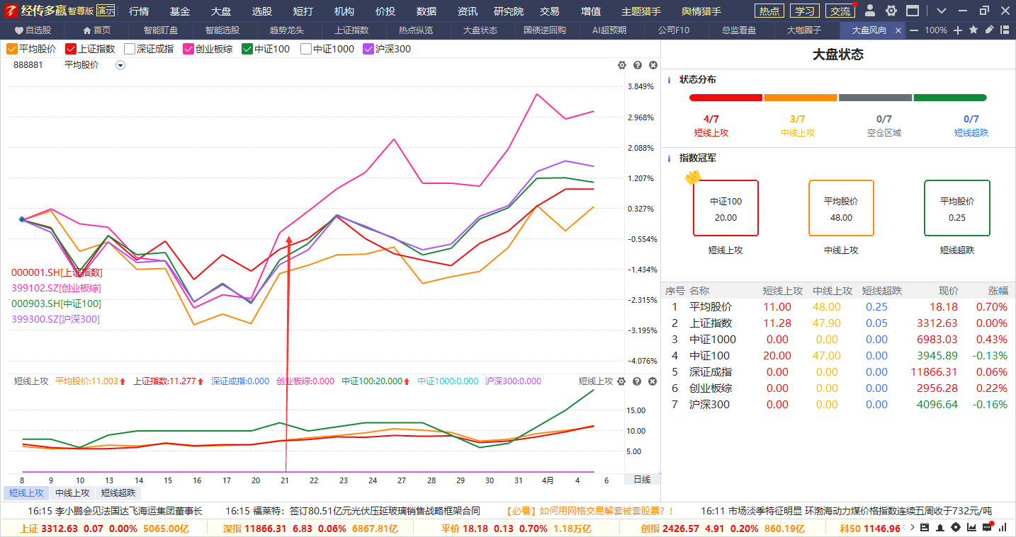
风格与热点的两种体系
热点自上而下，垂直分析，解决方向，方法问题，多个个股
风格自左而右，横向分析，解决同类，同质问题，具体画像

Slide 6
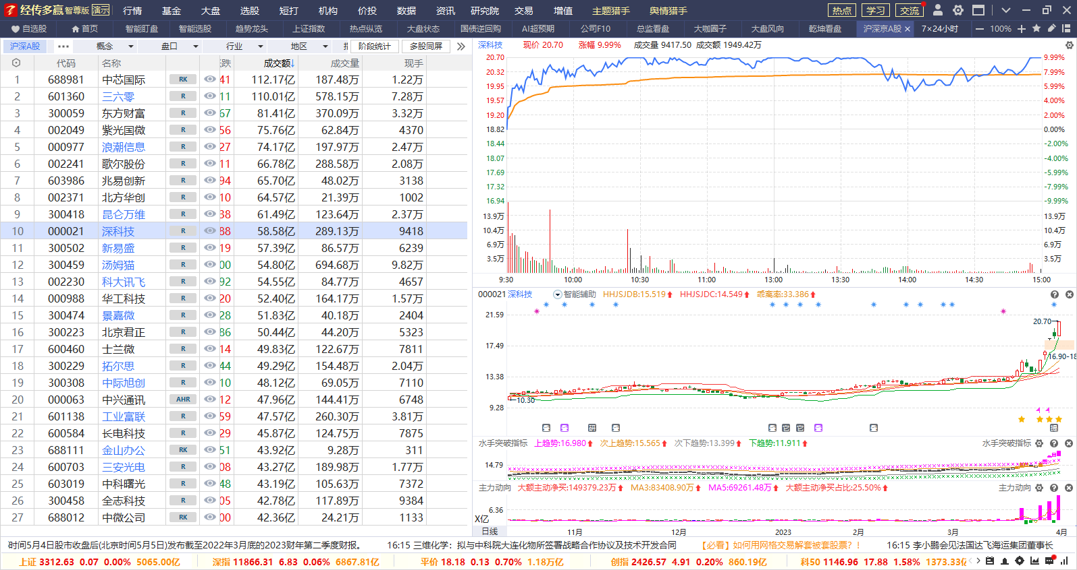
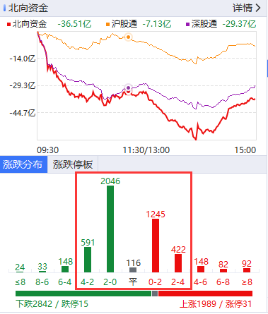
注册制后变的是风格
注册制成为环境大势，个股数量激增，物竞天择
有资金才有机会，坚守资金推动论，没资金等于风险，大资金偏向大市值，进出通畅安全

Slide 7
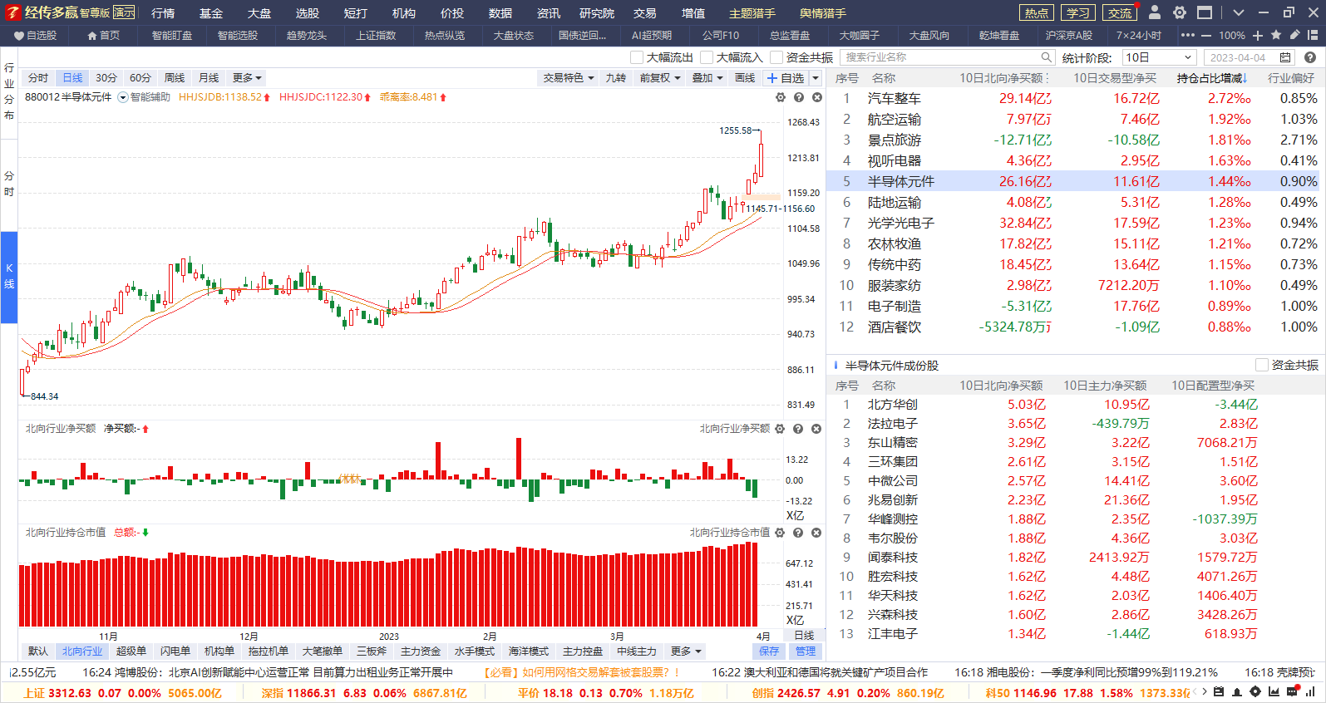
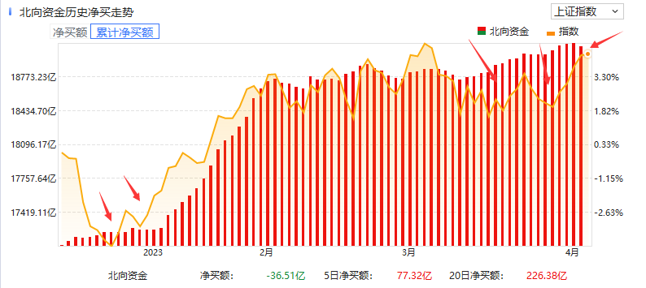
北向更懂注册制
指数调整，北向总体并未大幅流出，历史上都是挖坑，警惕北向流出带来的调整风险
北向总体高低切换，涨高的并未出，布局更多优质方向，更懂注册制，更懂价值和趋势

Slide 8
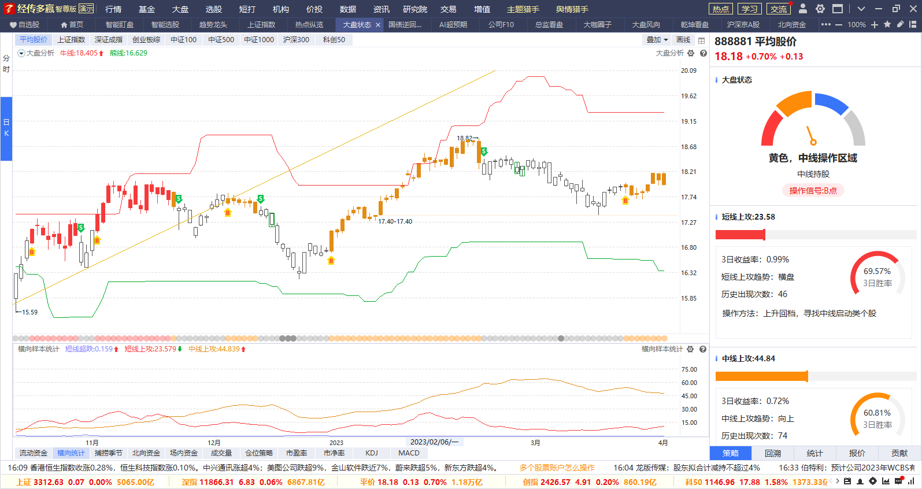
顺势而为理解大势
中短线分化将成为常态，关注趋势，守住趋势比频繁换股更好！
上证，中证100，沪深300，中证500,蓝筹权重大盘，深证，创业，中证1000，科创50题材
死叉换热点，跌破辅助线换风格，牛线下移风险区域，熊线上移机会开始

Slide 9
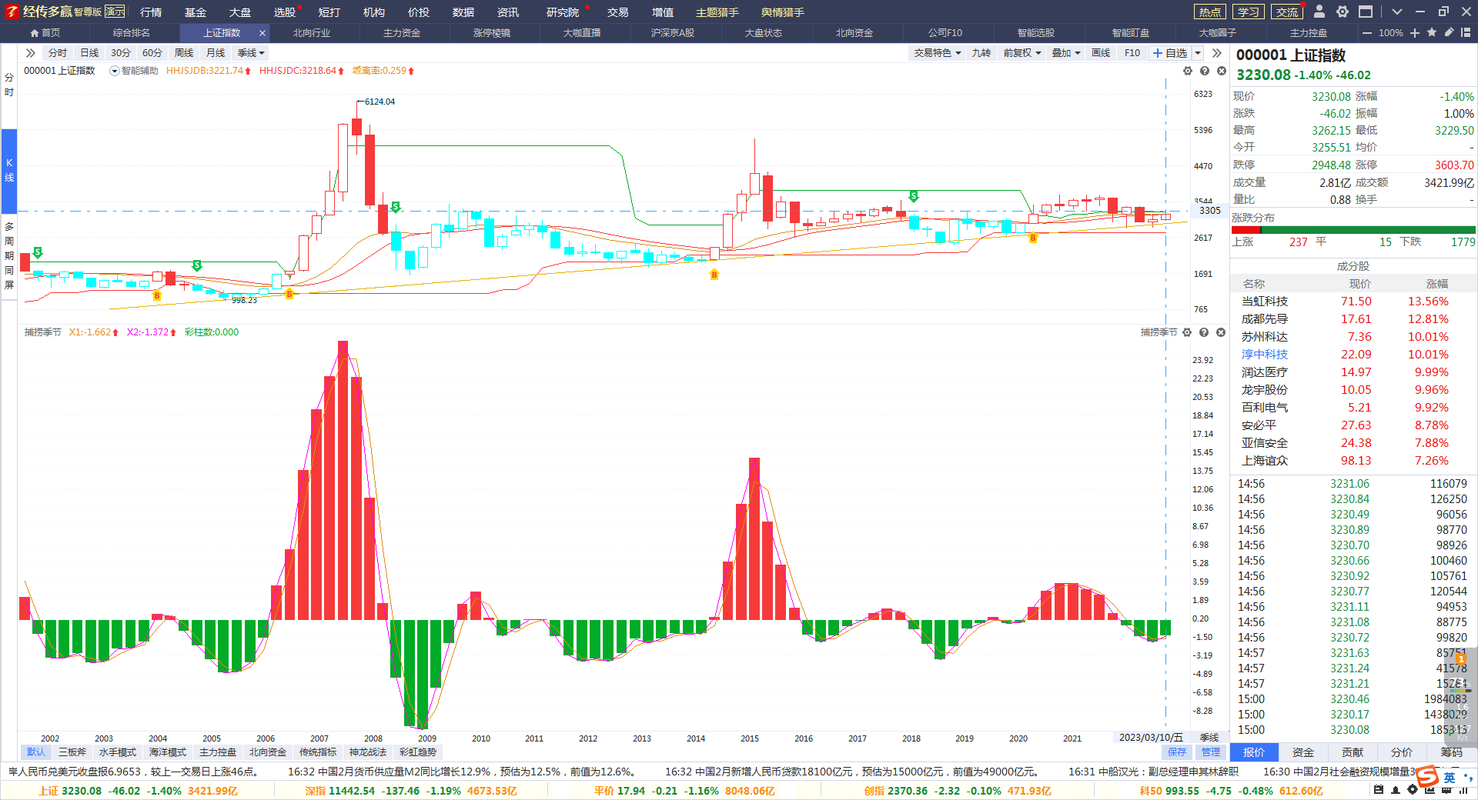
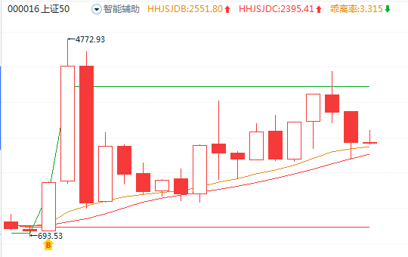
三年振兴牛的起点
上证指数季线金叉，上证50季线金叉，2023好于过去两年，上证50年线两连阴，回到12月起点

Slide 10
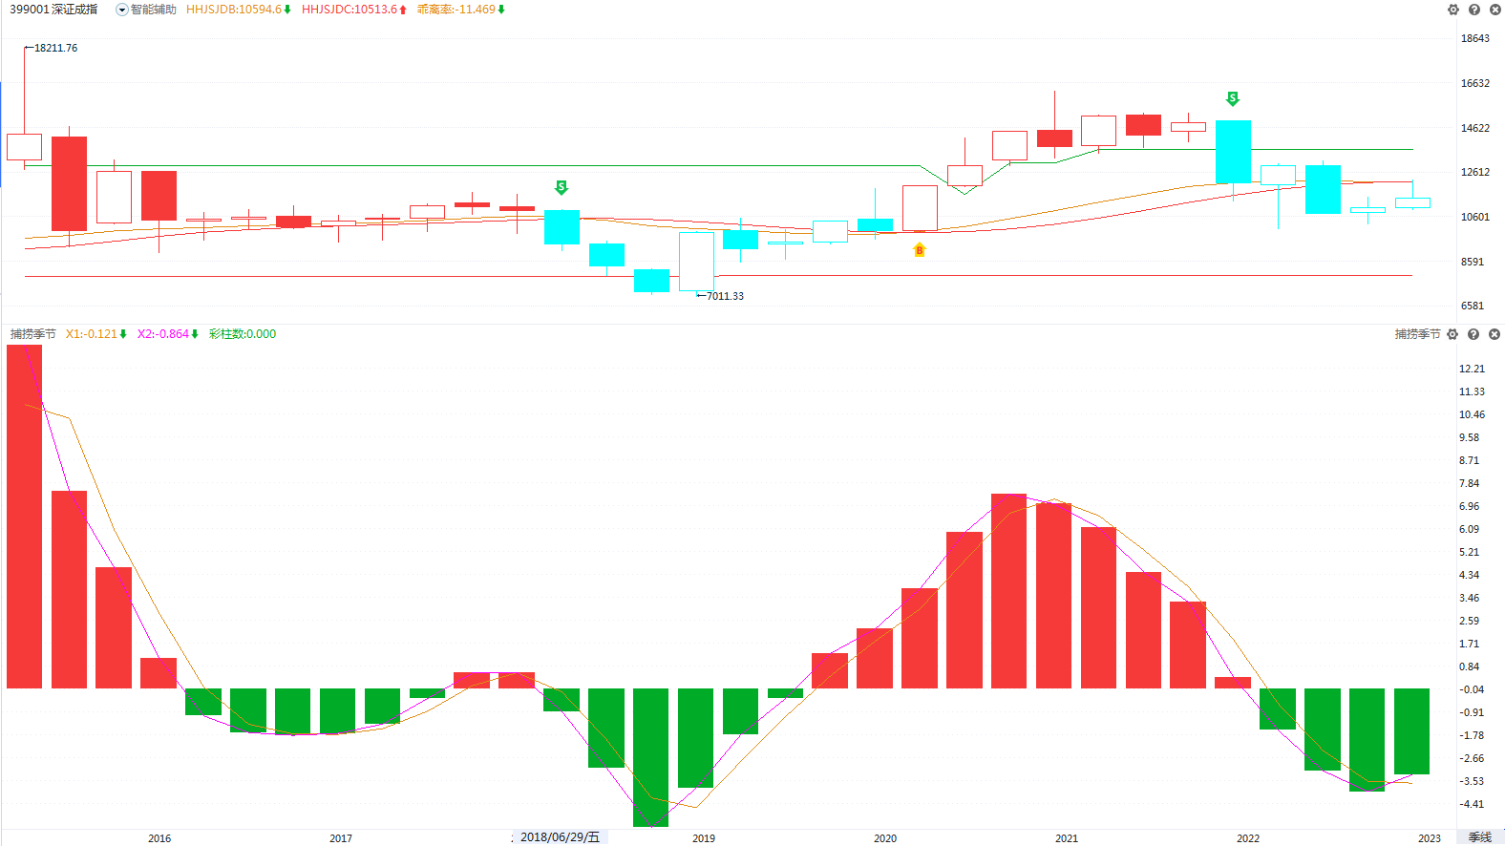
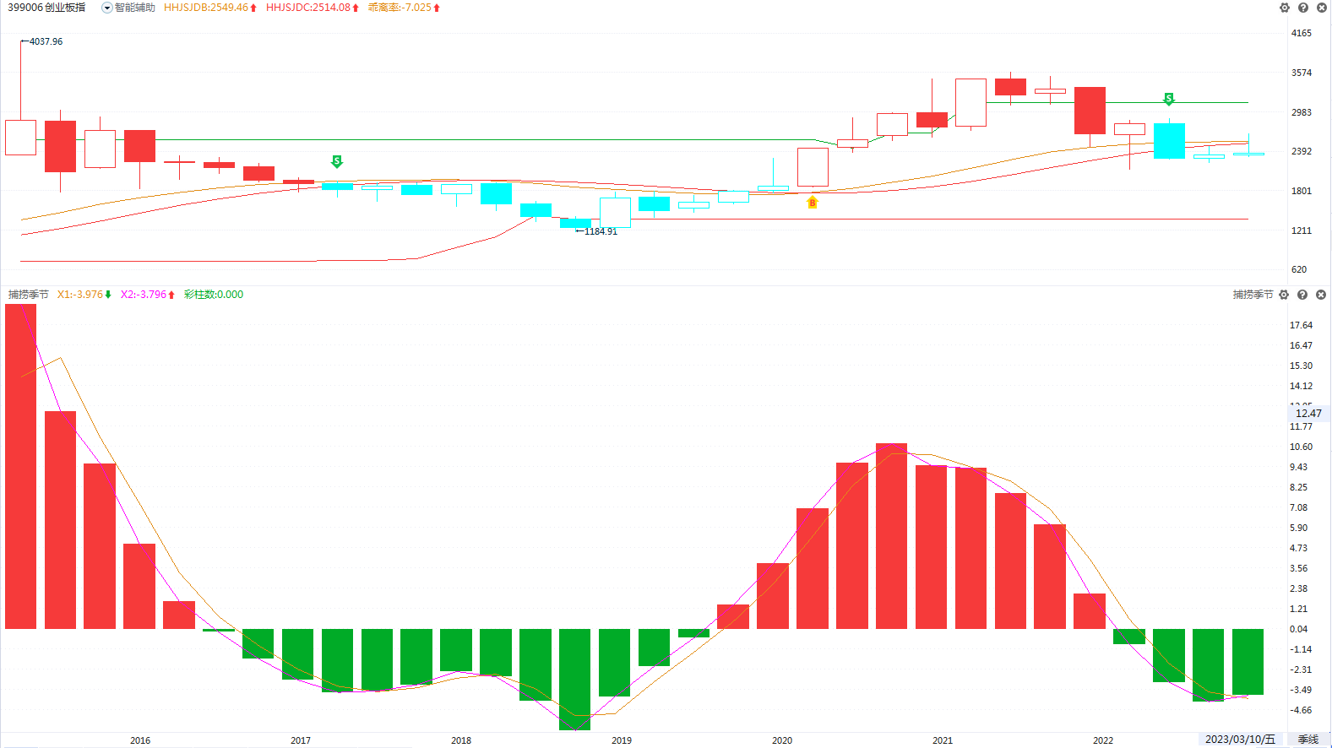
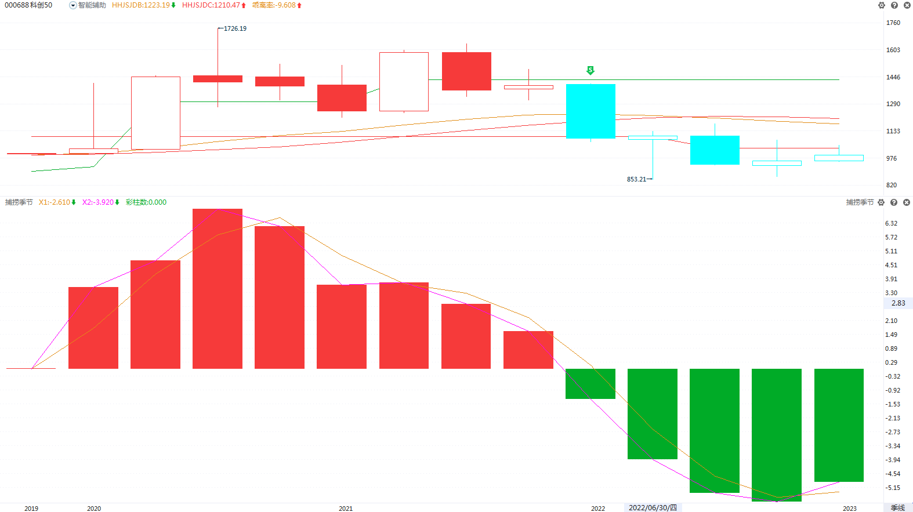
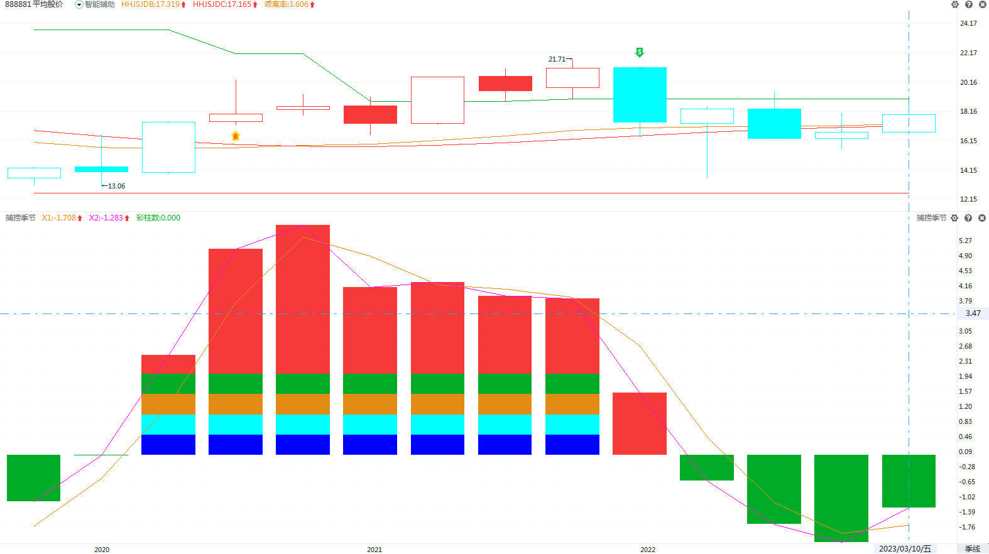
主要指数季线金叉
深证，创业板，科创板，平均股价，沪深300，中证500等全部季线金叉
指数机会清晰明确，投资好年份正在进行中

Slide 11
PART 02
全年及二季度方向

Slide 12
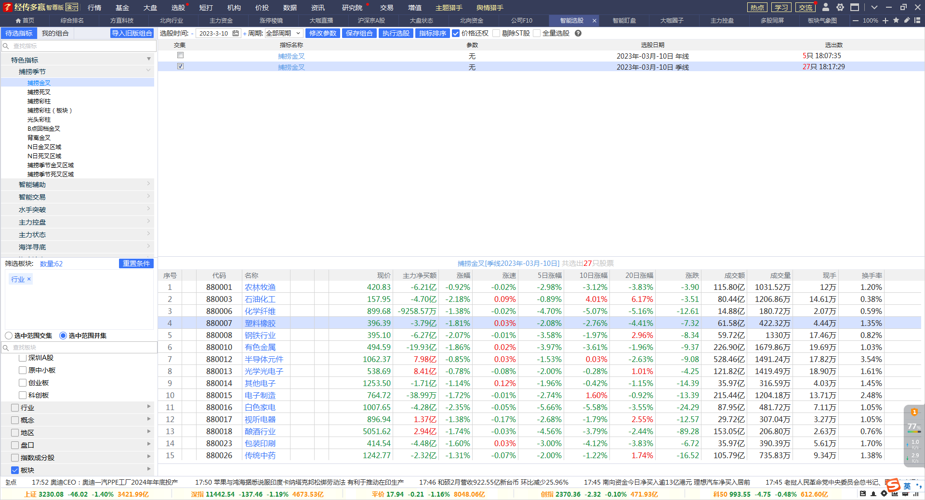
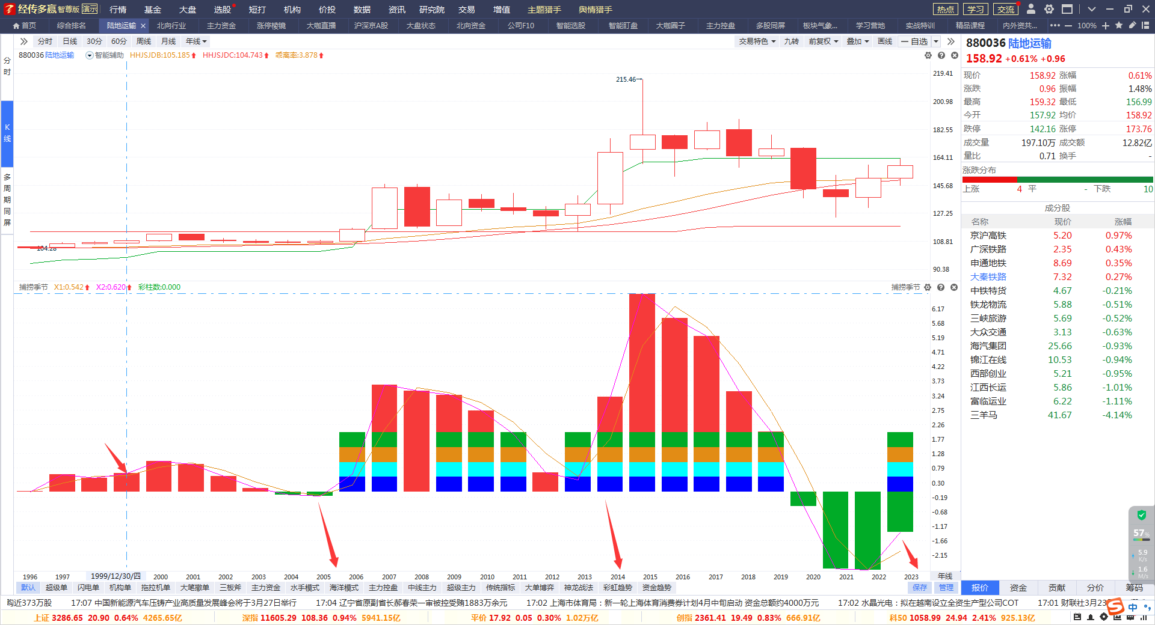
板块季线金叉数量
去年二季度结束，一个板块季线金叉，去年三季度结束，两个板块季线金叉
今年一季度目前，27个板块季度金叉，6个板块年线金叉，每次年线金叉，都是大行情

Slide 13
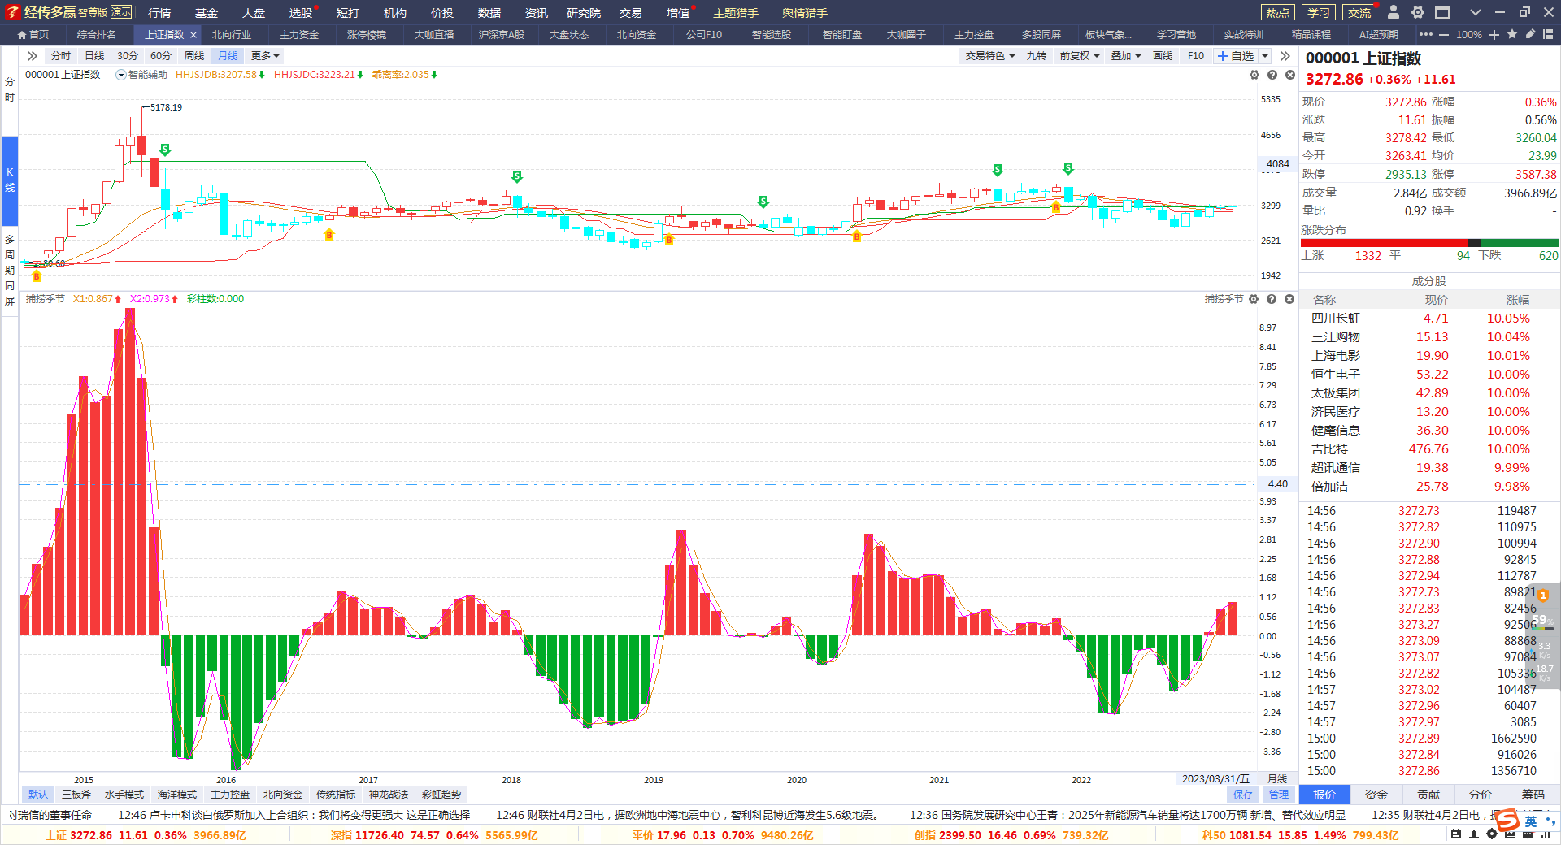
月线金叉末端
月线金叉末端，最好的调整时机4月份
北向资金决定调整幅度，业绩集中方向，震荡概率大
业绩低迷方向，注意题材宽幅震荡，4月只有短线

Slide 14
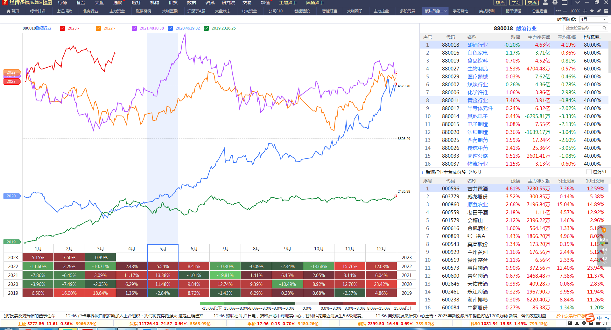
板块历史统计
80%板块只有一个，4月整体风险较大
消费排名靠前，经济复苏线下消费业绩最为确定，关注消费的启动
回避平均跌幅大，上涨概率小的板块

Slide 15
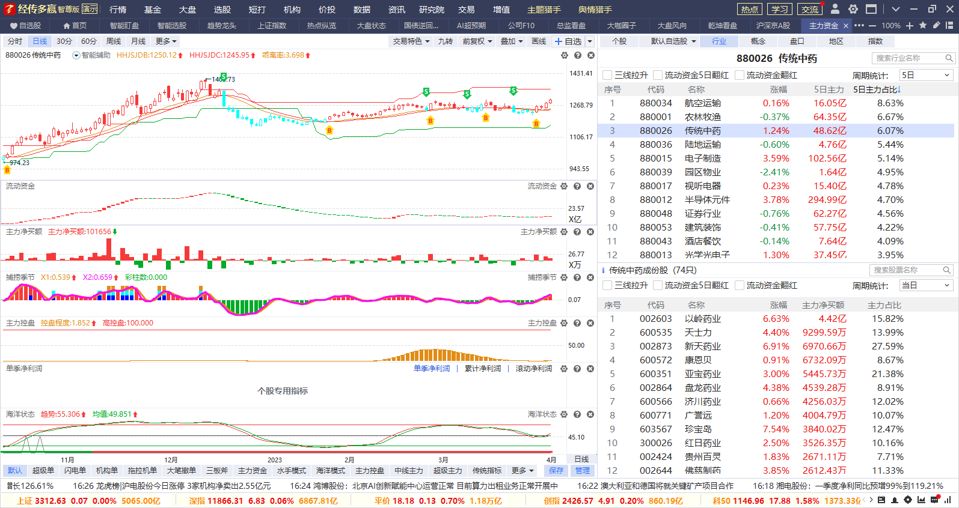
市场热点挖掘
资金流入：优选熊线上移并突破牛线，次选熊线上移，股价突破牛线！
热点节奏：金叉初期，死叉末期为好时机！
关注主线不迷路，跟随主线吃大肉！
回避牛线下移的板块，回避资金流出的板块，关注控盘，资金流入的板块！

Slide 16
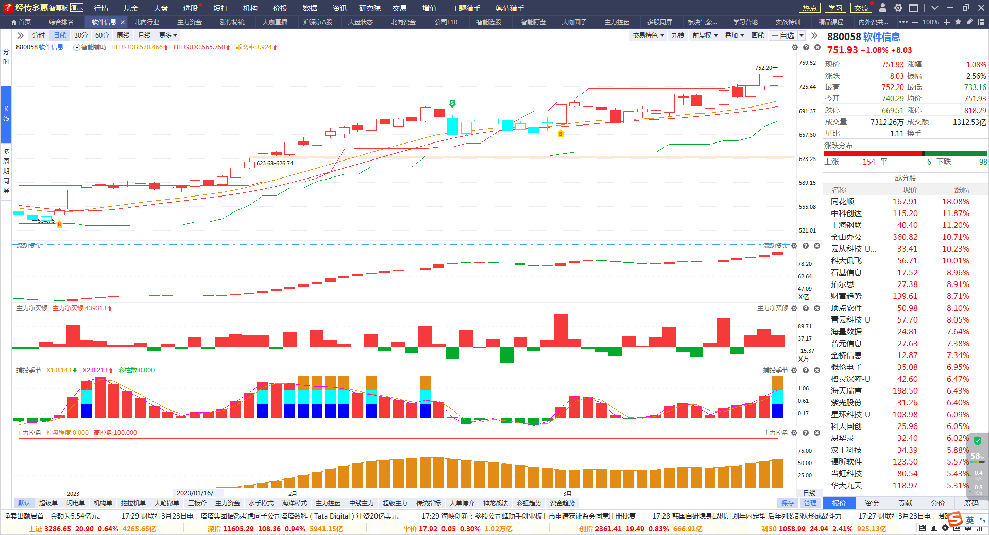
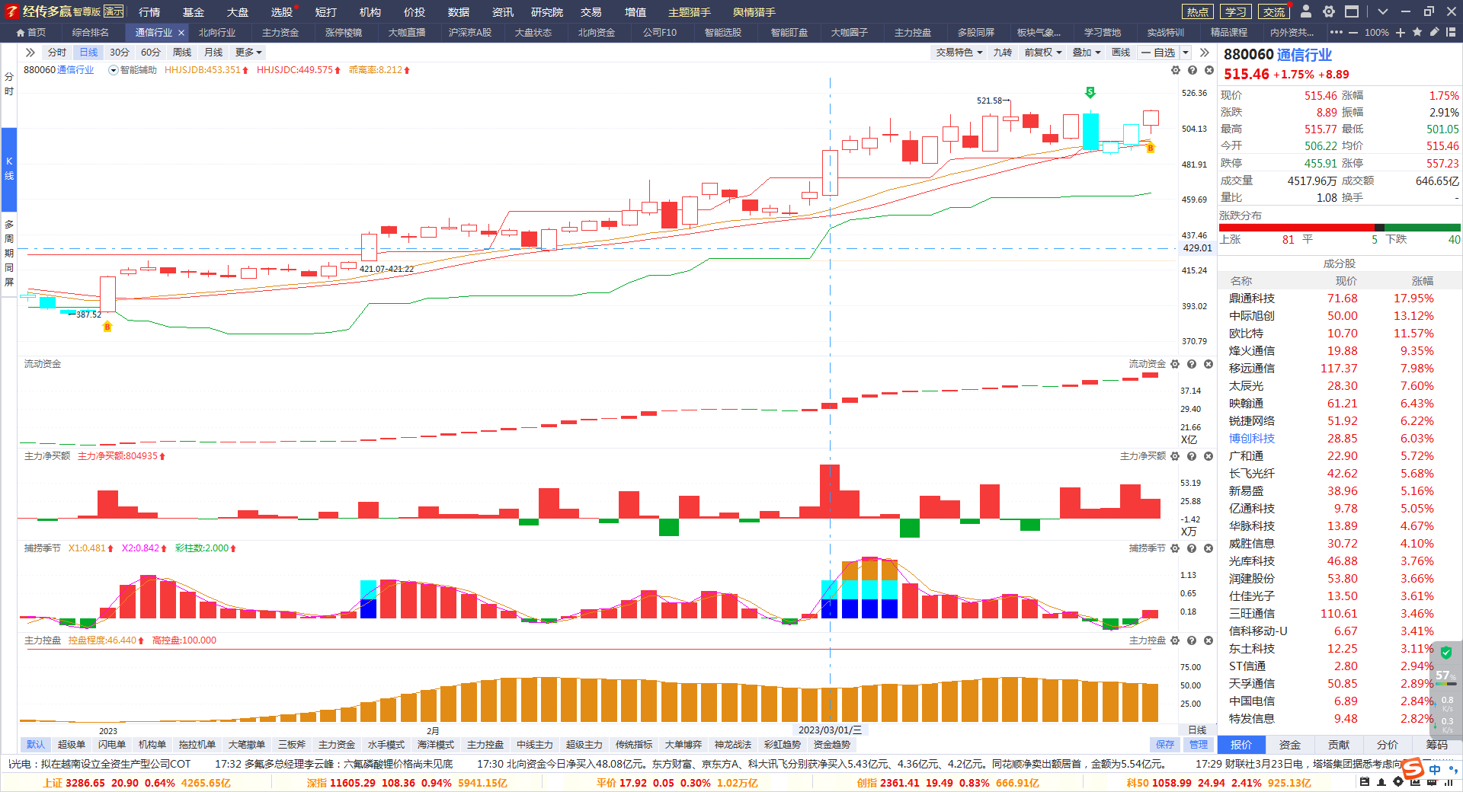
热点的每一轮切换
突破牛线开始，热点开始切换，关注突破牛线，资金流入的热点，牛线下移，热点结束

Slide 17
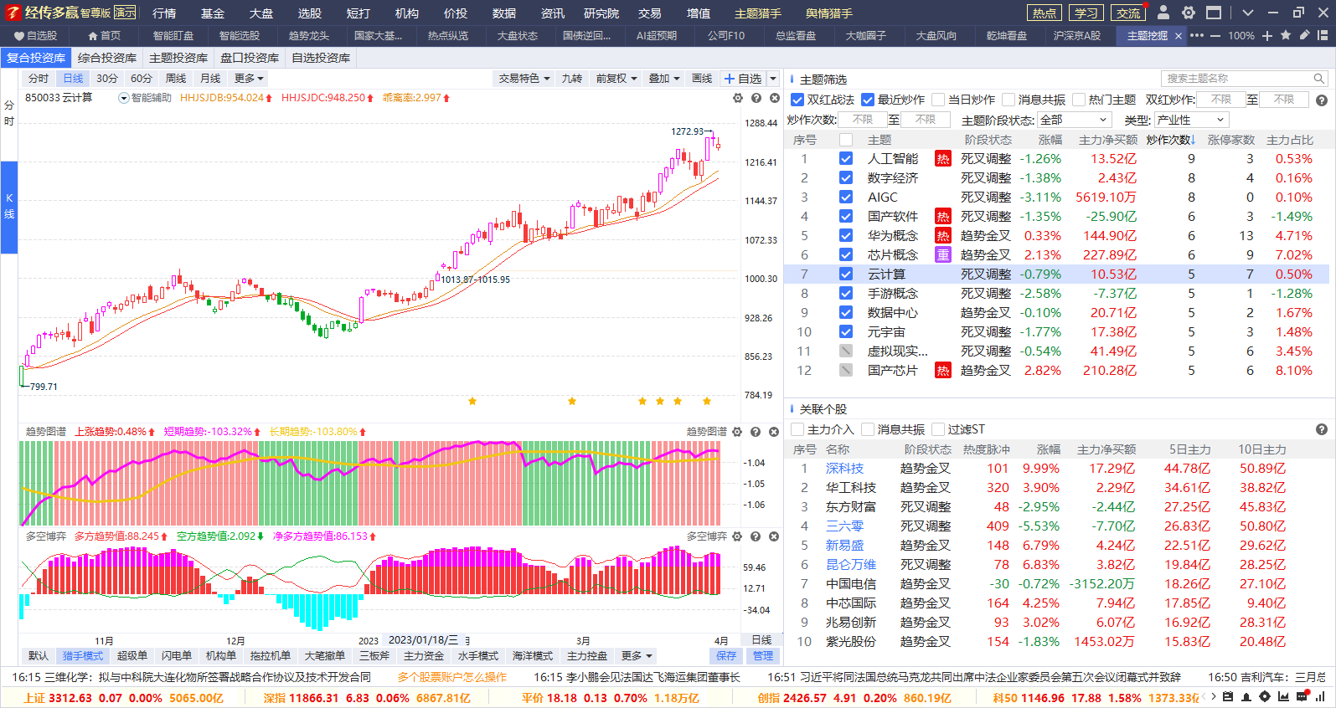
主题猎手的热点选择
双红+双紫+最近炒作+牛线上方=风口擒龙
热点时机：金叉初期，死叉末期，选好个股，反复跟踪。
个股选择：熊线突破牛线的个股的横盘调整

Slide 18
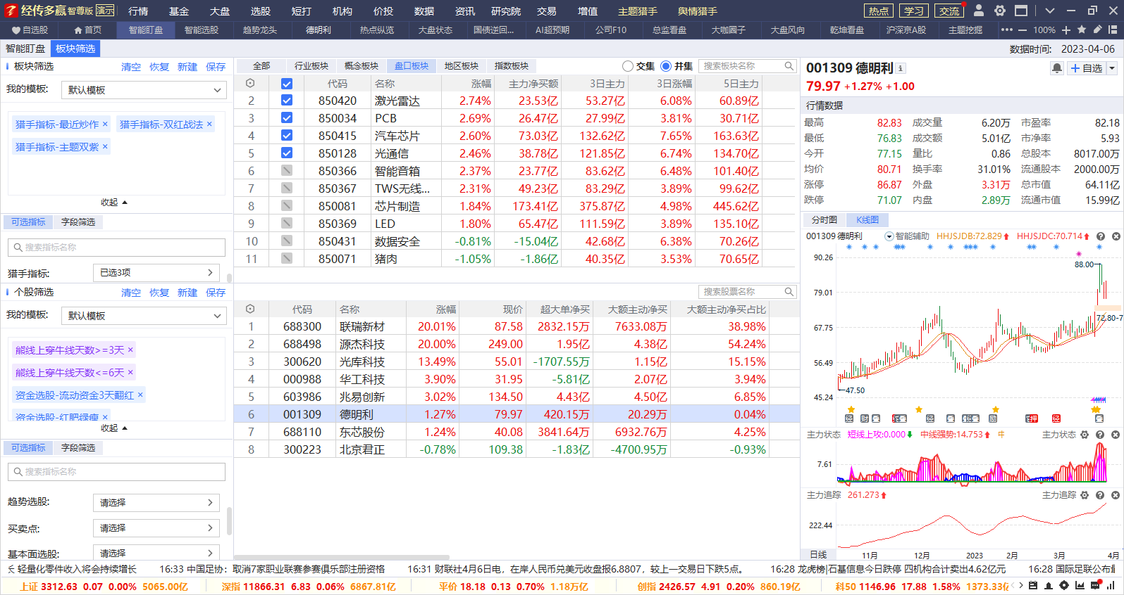
主题猎手快速选股
热点:双红+双紫+最近炒作。个股：熊线上穿牛线，资金总体流入，等待金叉
财不入急门，等待有机会

Slide 19
PART 03
注册制的市场热点

Slide 20
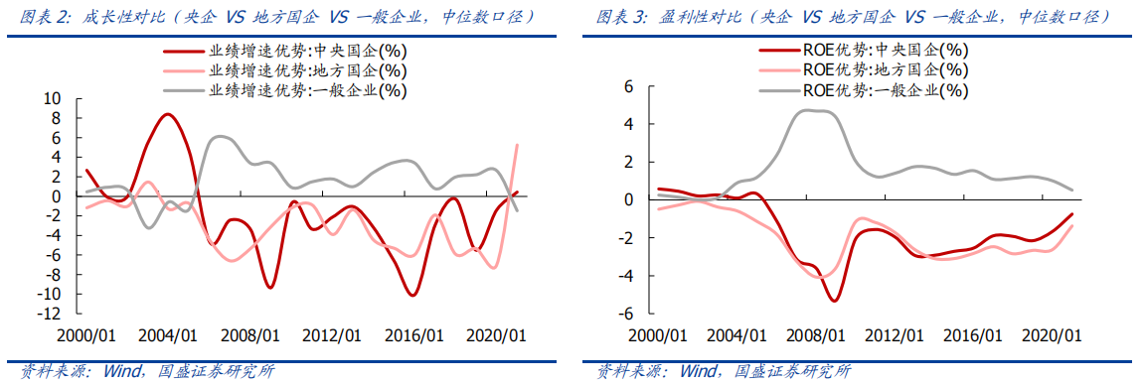
中特估的投资逻辑
投资要素：盈利是基础，高增是支撑
近年来，央企，国企业绩持续增加，当前业绩增速优势已经超越一般企业
低PE，高增速，必然带动国企改革的估值修复

Slide 21
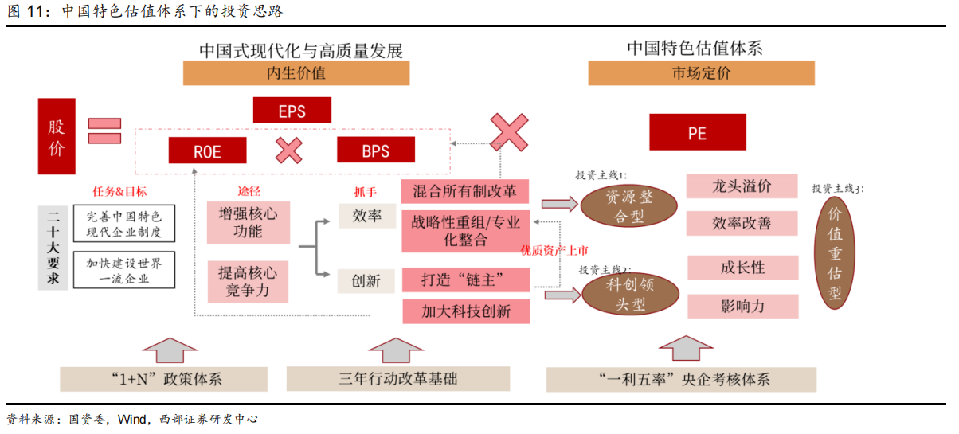
中特估的投资思路
资源整合（并购重组等）-科创领头（科技龙头）-价值重估（整合之后的低估龙头）

Slide 22
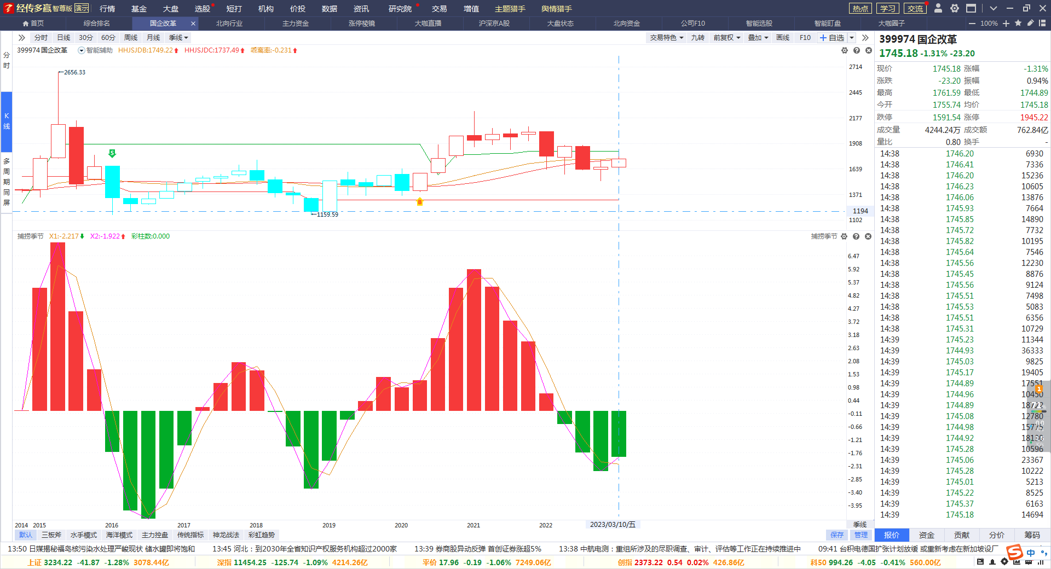
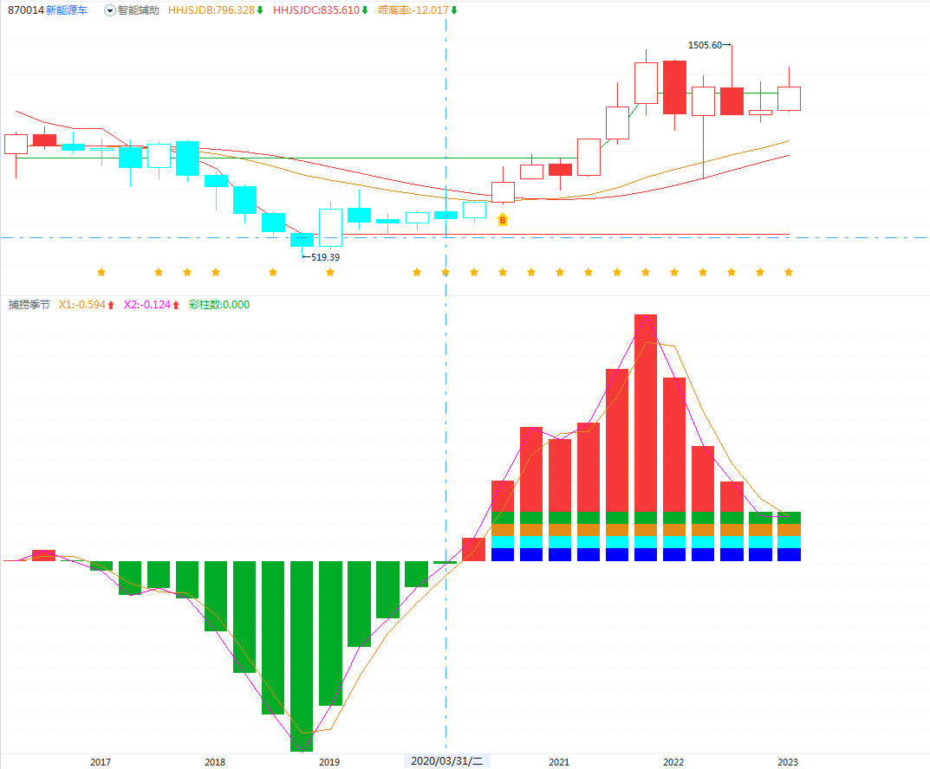
中特估的被低估
国企改革，季线金叉，结束两年多调整，与指数同步。2020年的新能源车！

Slide 23
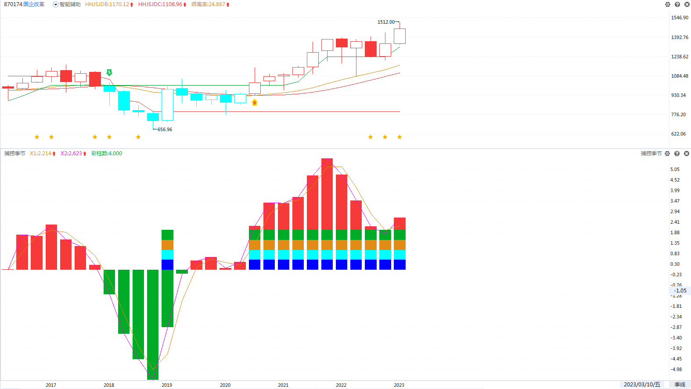
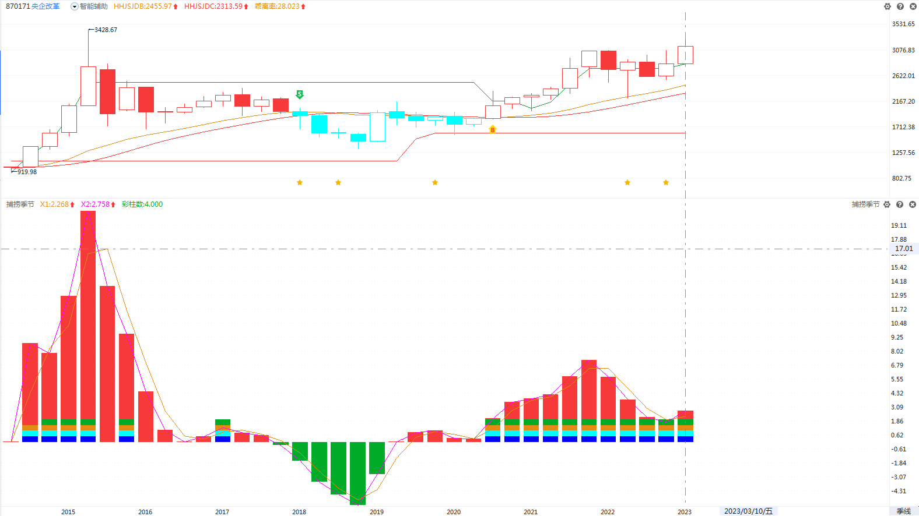
中特估的被低估
央企改革，国企改革，全部季线B点回档金叉！
去年2季度结束，保险季线金叉，去年3季度结束，通信季线金叉！
国企改革与央企的季线金叉，打开上证想象空间！

Slide 24
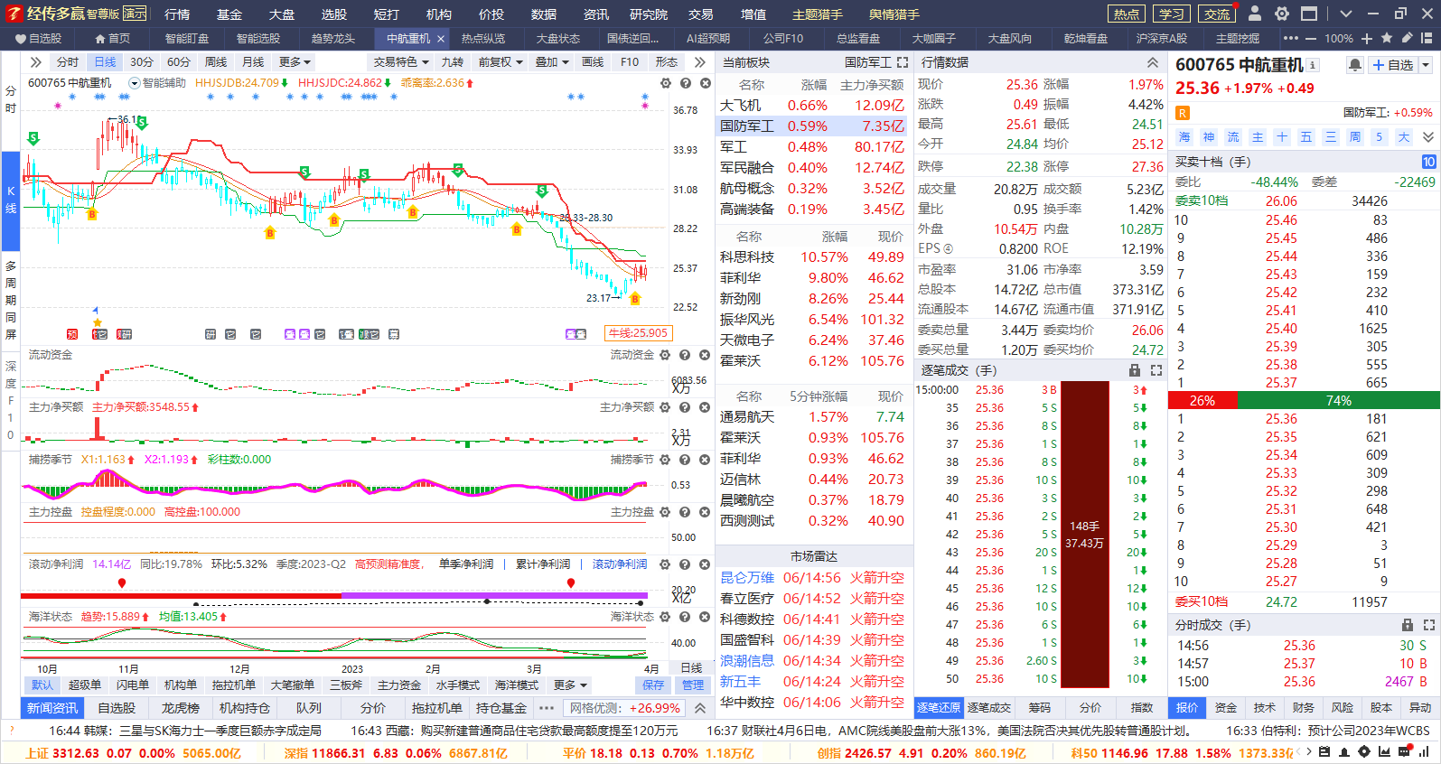
注册制+中特估
热点符合：央企改革+国企改革
风格符合：大市值+低估值+业绩持续增长

Slide 25
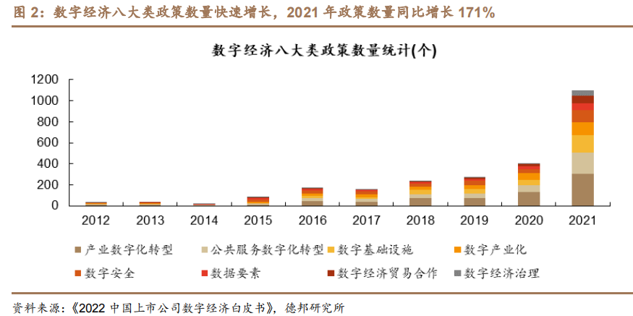
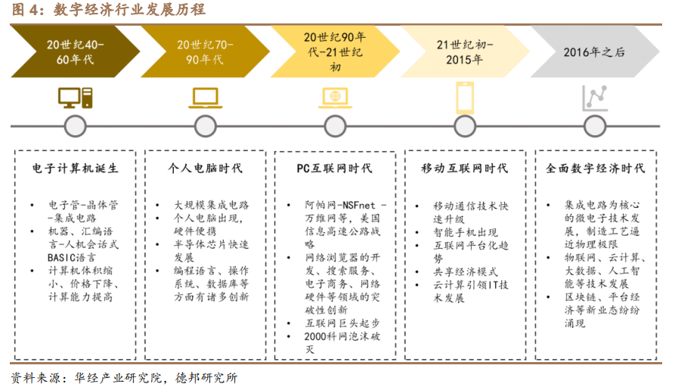
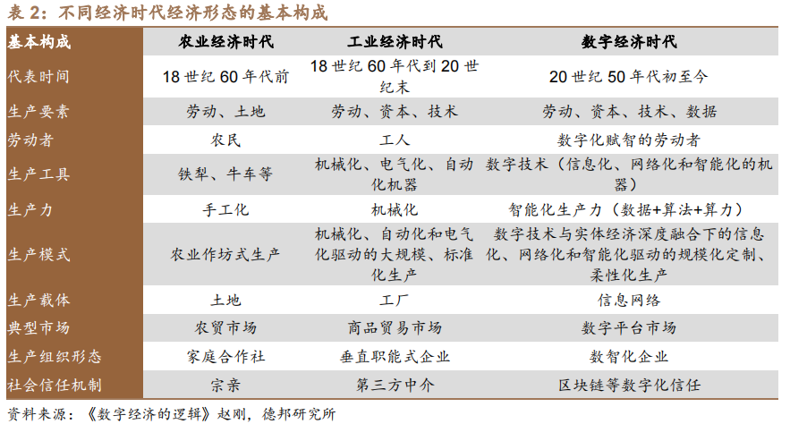
数字经济的潜力未来
政策扶持（政策数量增长）+未来预期（经济规模，发展时代）=核心投资风口=数据提高生活质量

Slide 26
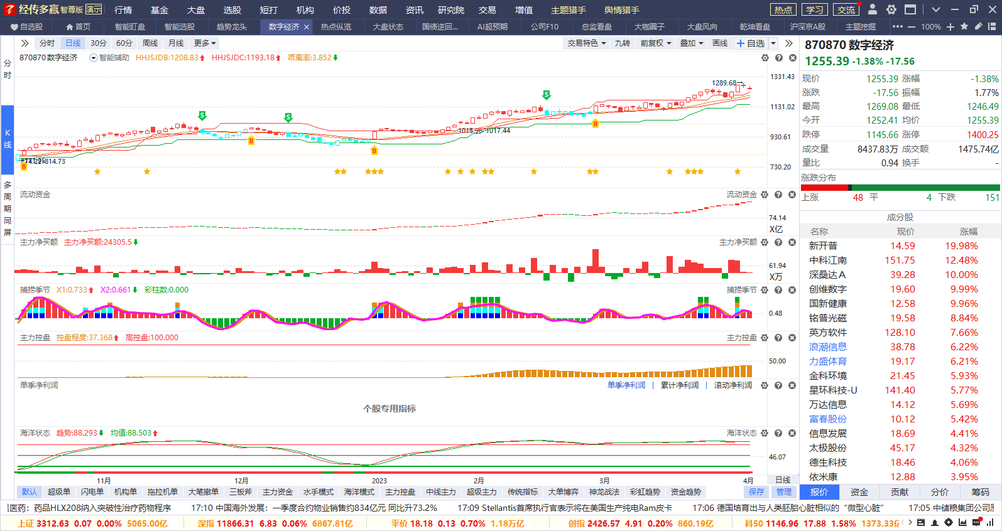
数字经济的投资机遇
年线金叉+季线金叉=投资的主要题材风口

Slide 27
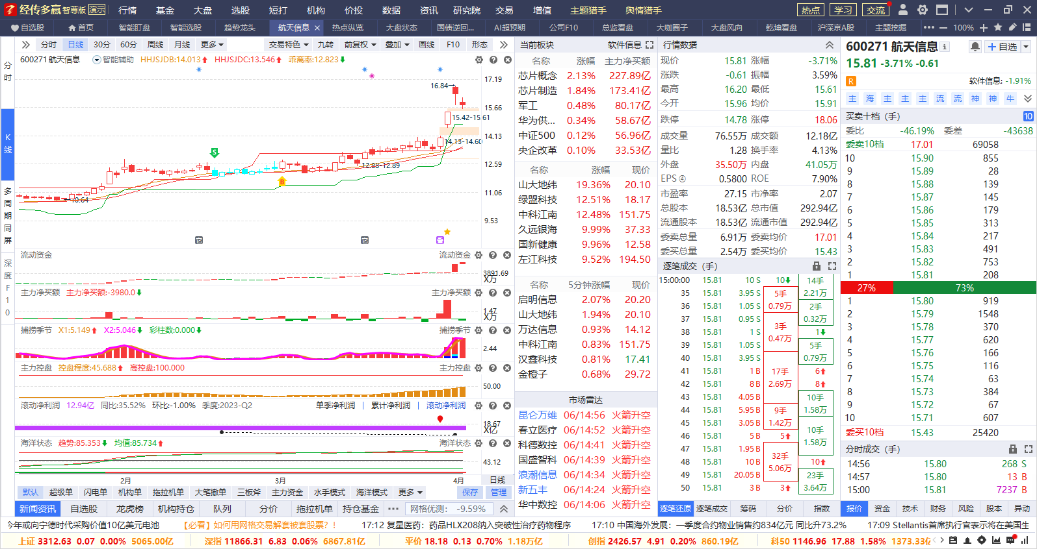
注册制+数字经济
热点符合：央企改革+数字经济
风格符合：大市值+低估值+业绩持续增长

Slide 28
PART 04
注册制的个股模型

Slide 29
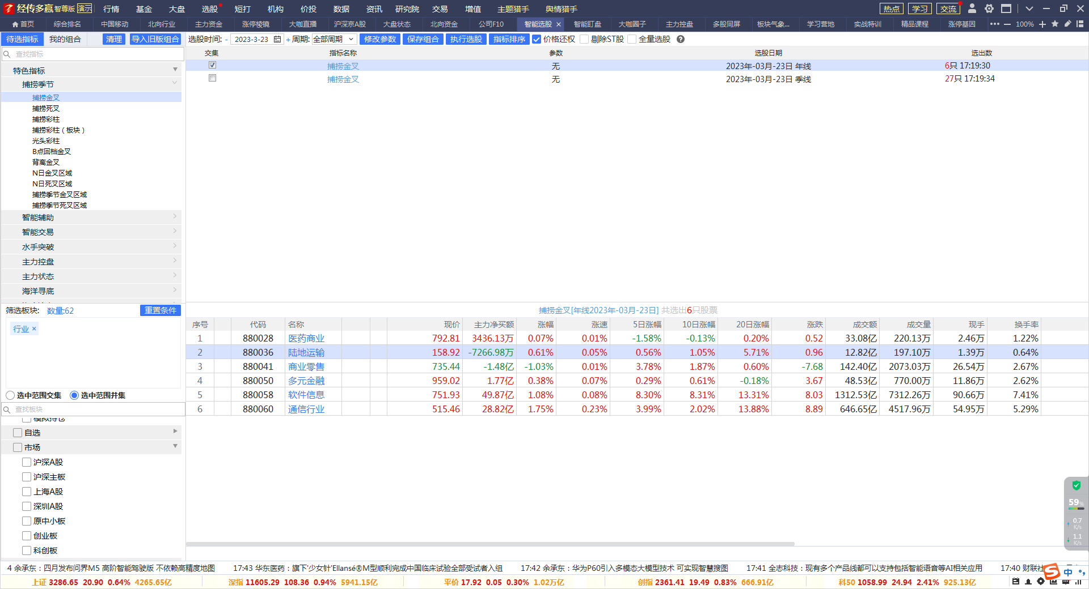
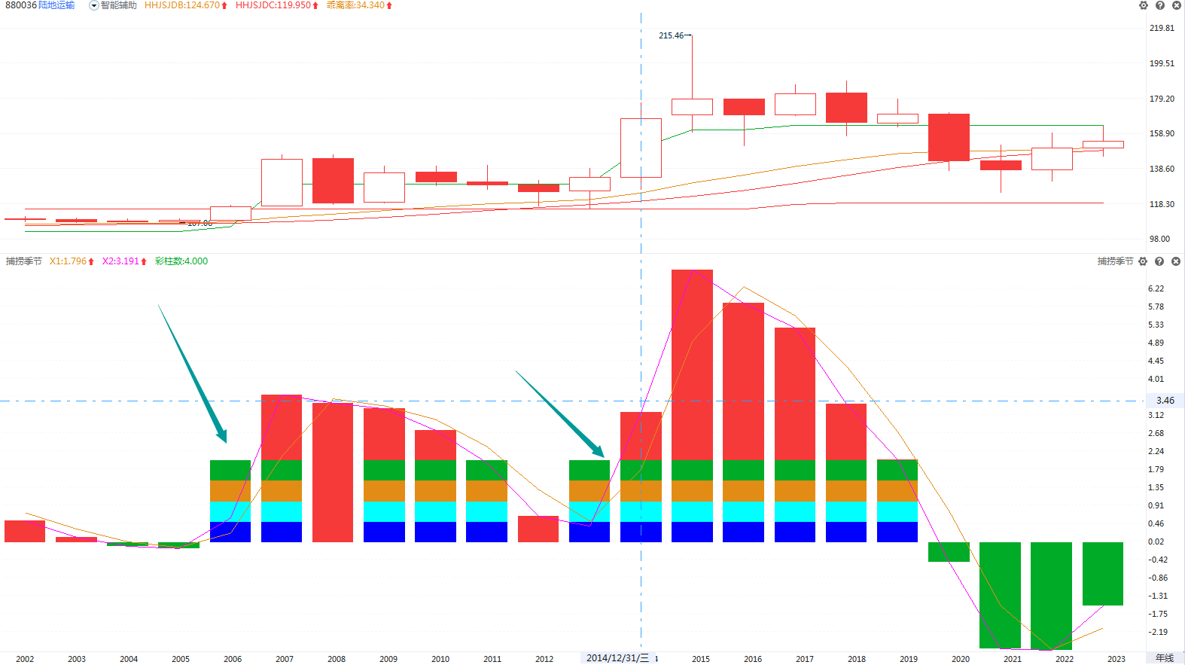
首先关注年线投资机遇
年线金叉：陆地运输，医药商业，多元金融，软件信息，通信
以上板块的每次年线金叉，都是牛市，软件，通信的每次金叉，都有科技大年

Slide 30
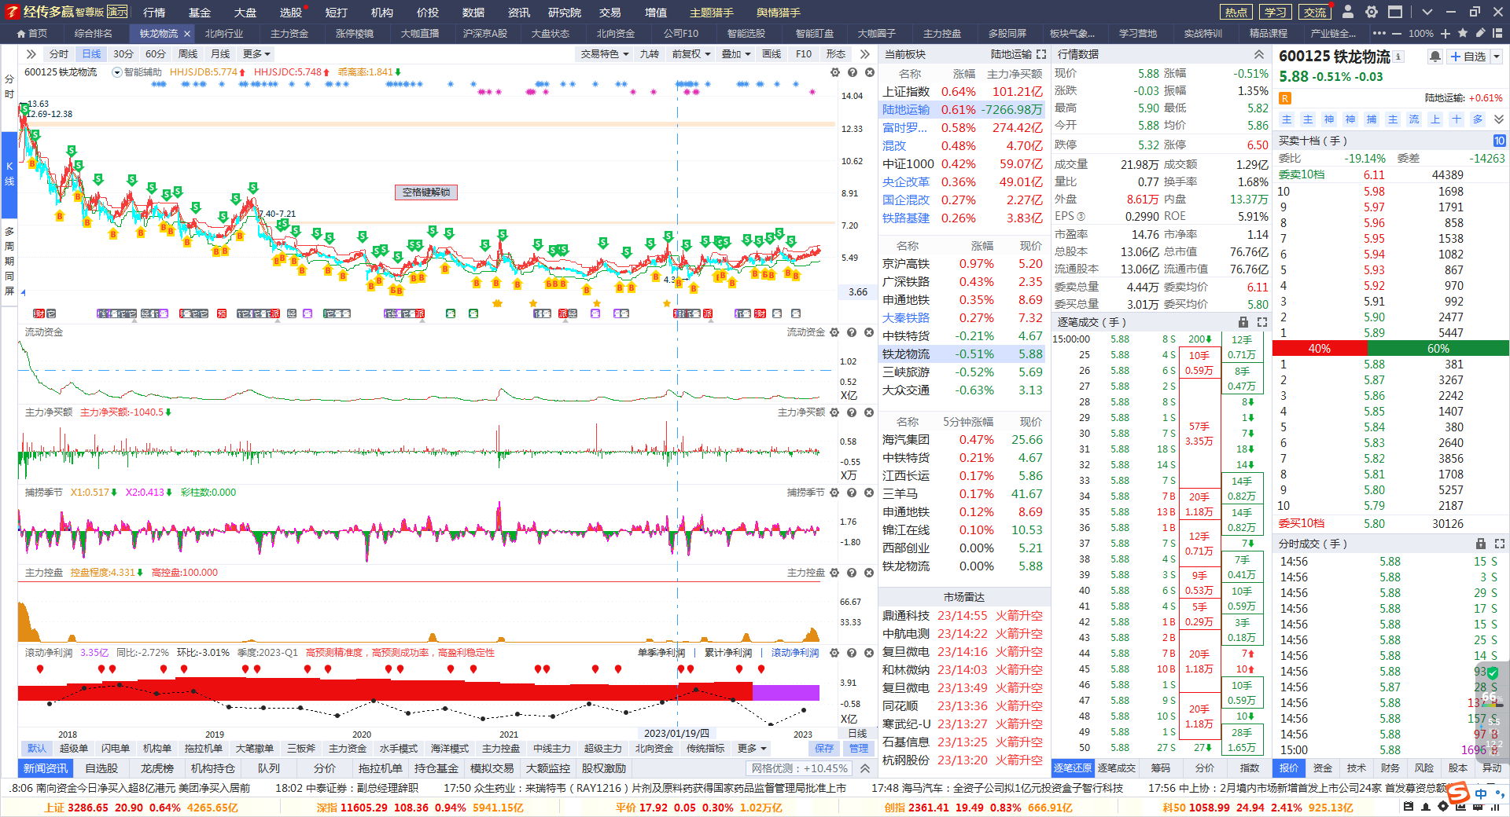
注册制下的龙头
相对大市值+低估+年线金叉+月线B点回档金叉初期+周线金叉初期

Slide 31
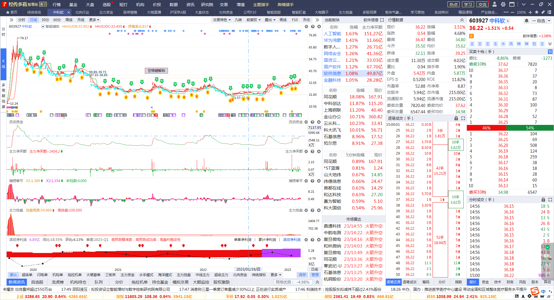
趋势共振的机遇
相对大市值+低估+年线金叉+季线金叉+周线金叉+日线熊线突破牛线

Slide 32
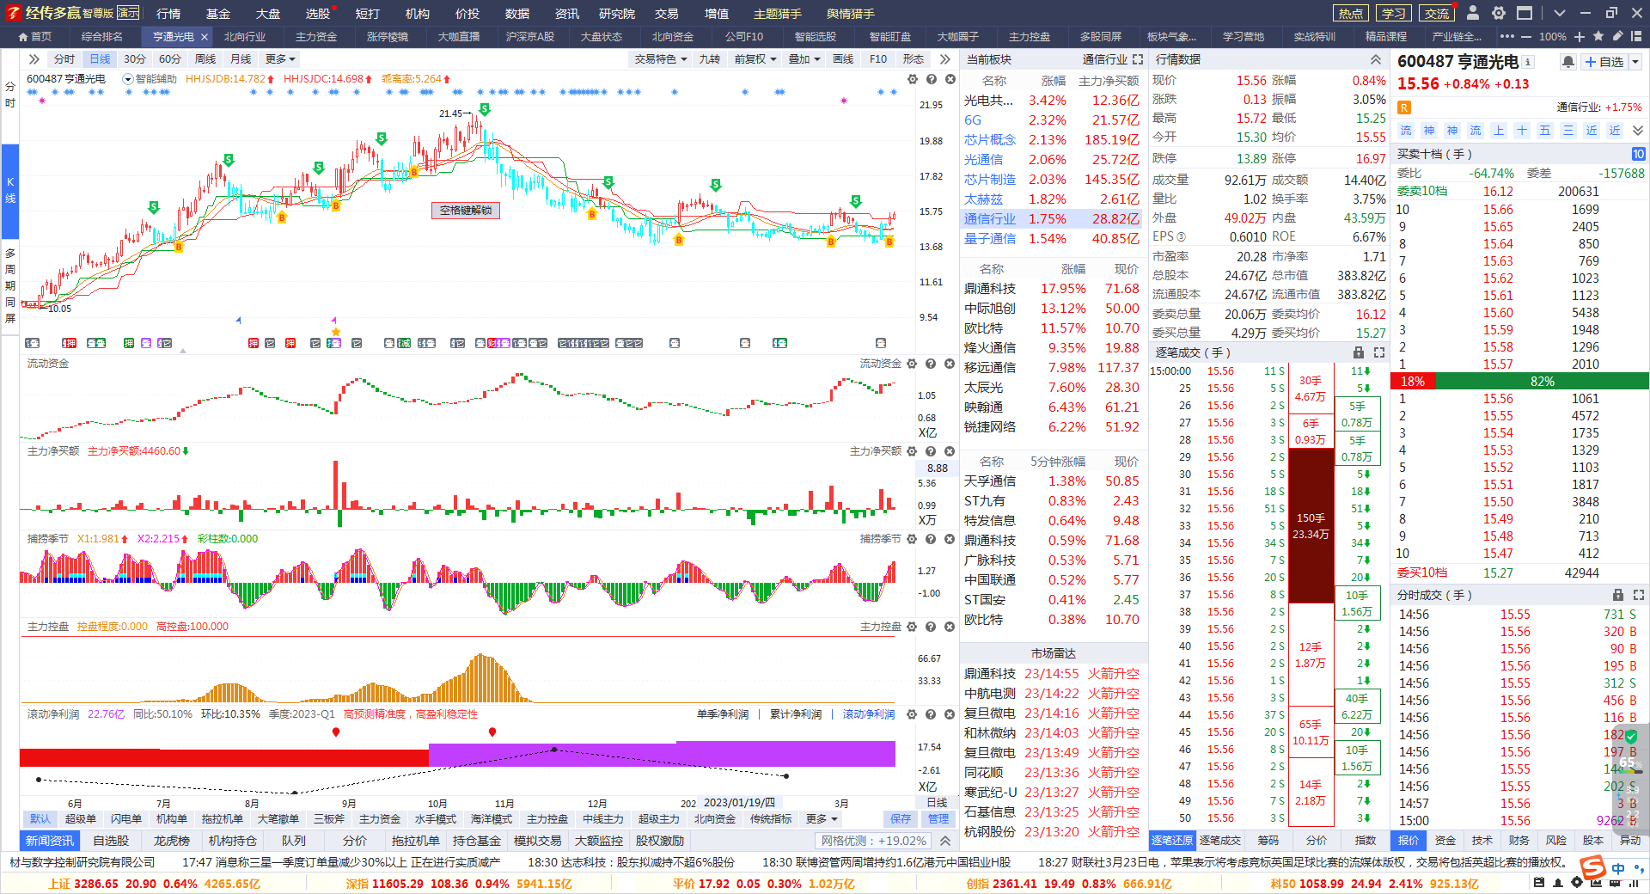
趋势共振的机遇
相对大市值+低估+年线金叉+月线金叉+周线金叉+日线熊线上移，股价突破牛线

Slide 33
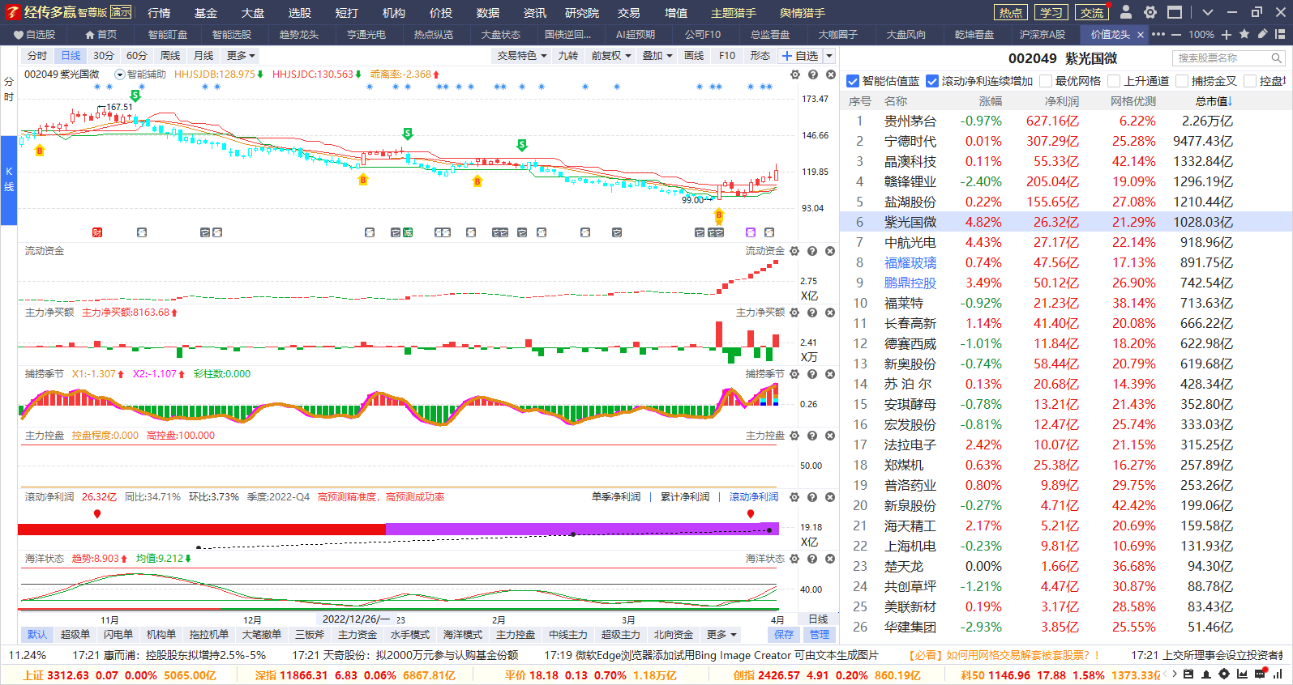
注册市场价值龙头
相对大市值+低估++滚动净利润增加+周线海洋水底金叉+月线金叉+资金流入+股价突破牛熊线

Slide 34
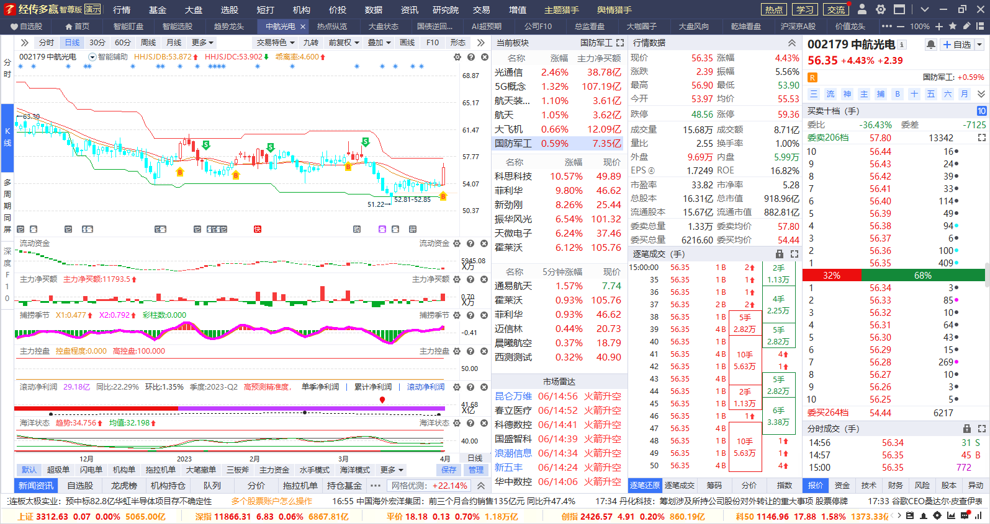
注册市场价值龙头
相对大市值+低估+滚动净利润增加+季线死叉末端+月线周线金叉

